Slide 1
Mercredi 25 février 2026
CORDEE @PHARMA
LYCEE CONDORCET – Saint Priest
FACULTE DE PHARMACIE – ISPB – Lyon
Les élèves de 1ere inscrits
à la cordée @ pharma se rendent pour la 2nd fois de l’année à la faculté de pharmacie.

Slide 2
Pour cette 2nd visite, les élèves sont accueillis par le doyen de la faculté, le professeur Claude Dussart.

Slide 3
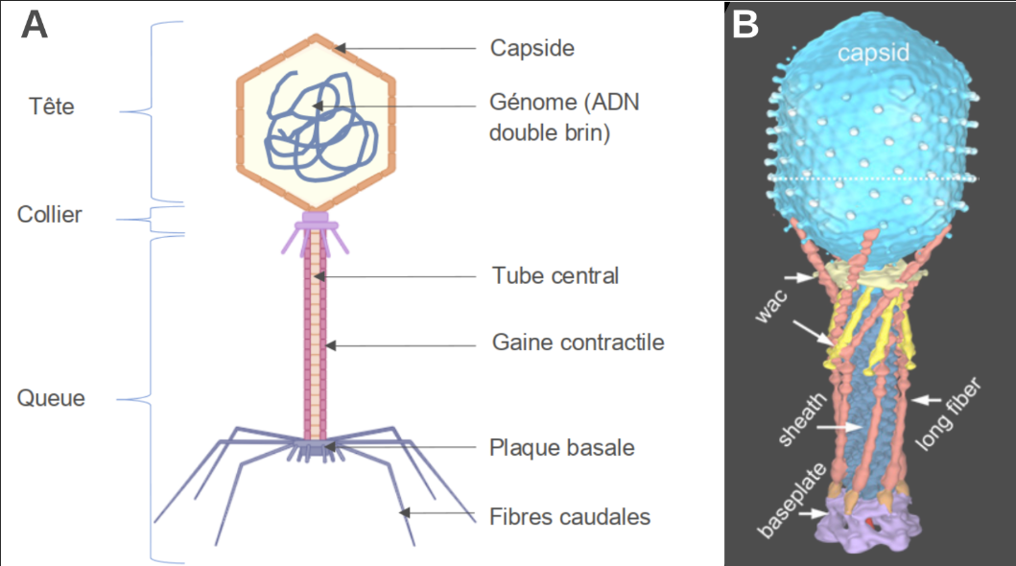
Ils ont ensuite assisté à un cours en amphi, dispensé par le professeur Frédéric Laurent.
Le thème: la phagothérapie, des virus au service de la santé humaine.
Ce sujet était passionnant et les élèves très curieux ont posé de nombreuses questions.
Alors si le sujet vous intéresse, une vidéo est disponible par le lien suivant: Phagothérapie : des virus au service de la santé humaine
Les bactériophages, de leur découverte à leurs utilisations | Planet-Vie

Slide 4
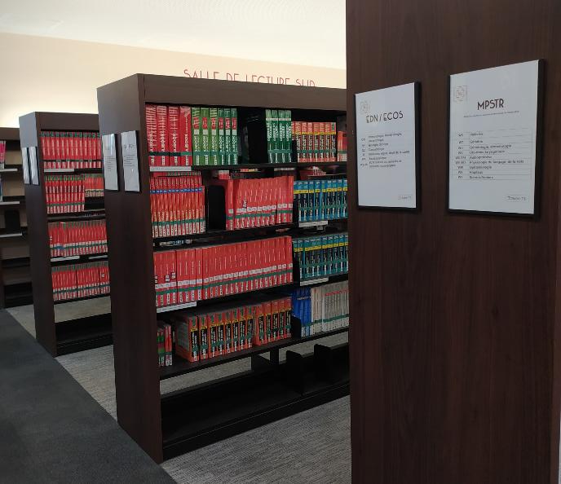
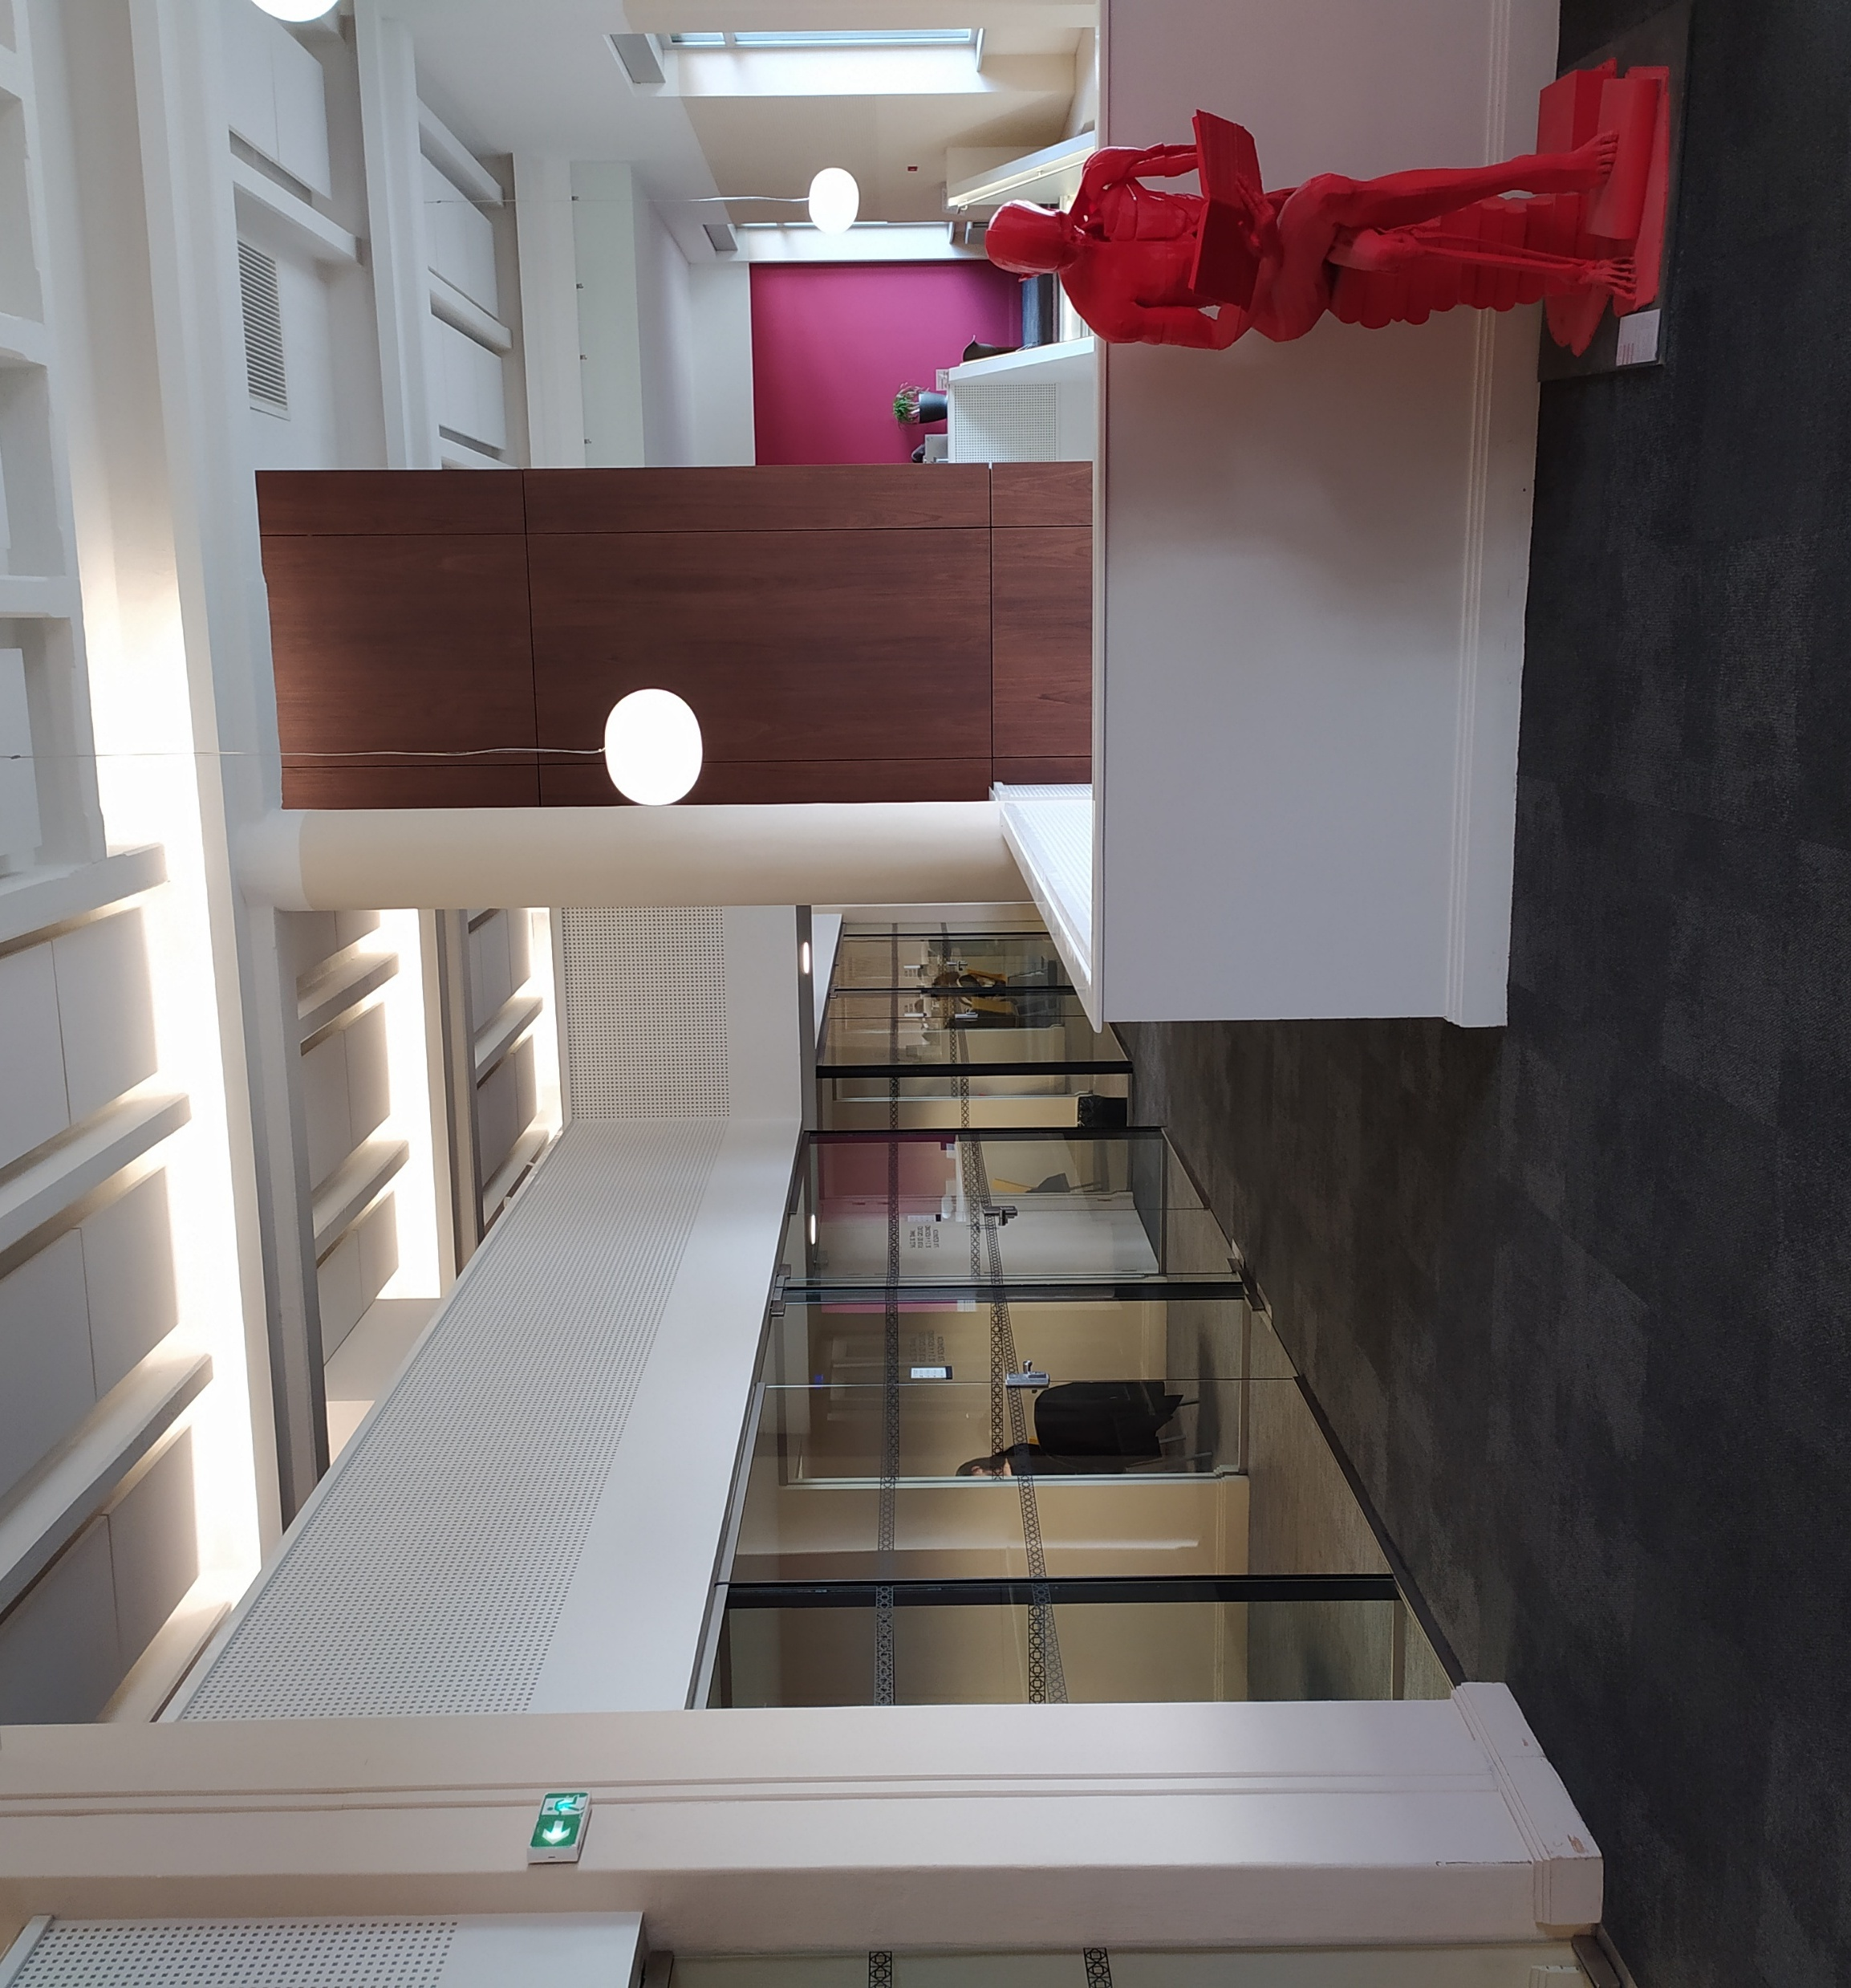
Des étudiants ont ensuite pris en charge les élèves pour la visite de la faculté.
Une magnifique bibliothèque

Slide 5
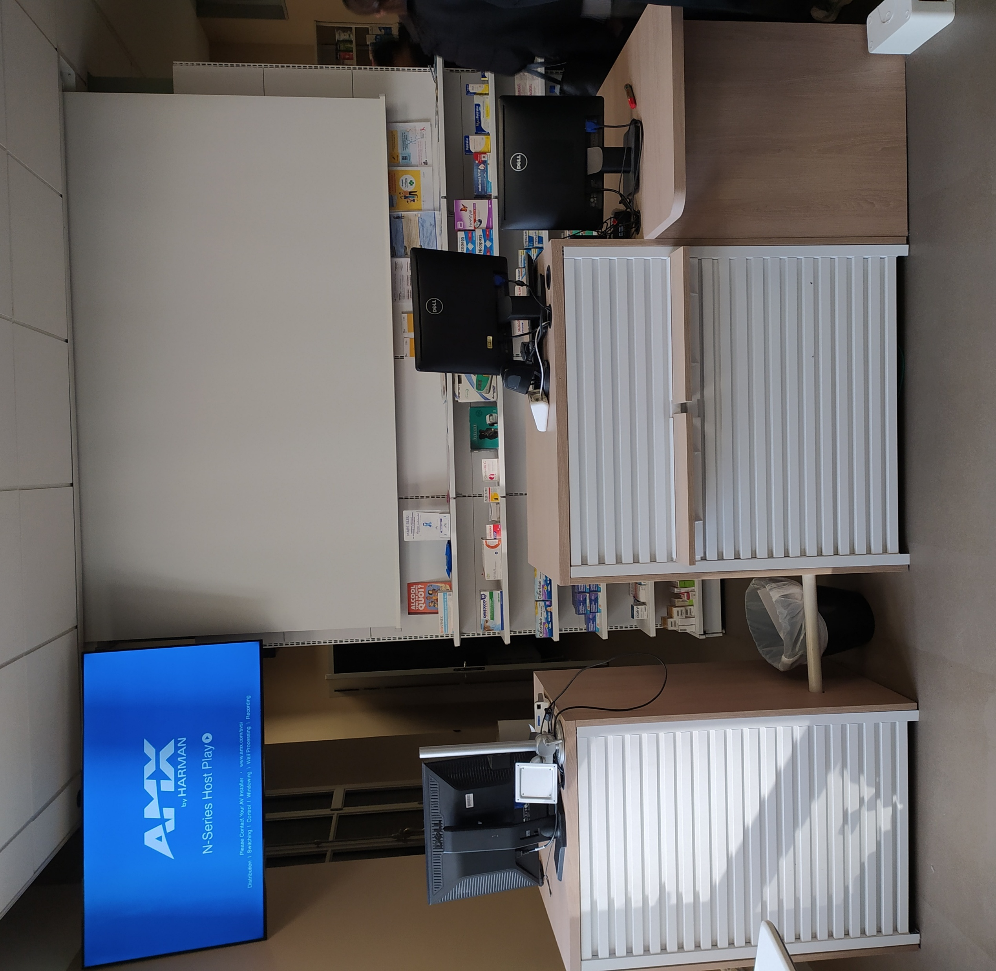
Une pharmacie, pour la formation des étudiants se destinant au métier de pharmacien en officine.

Slide 6
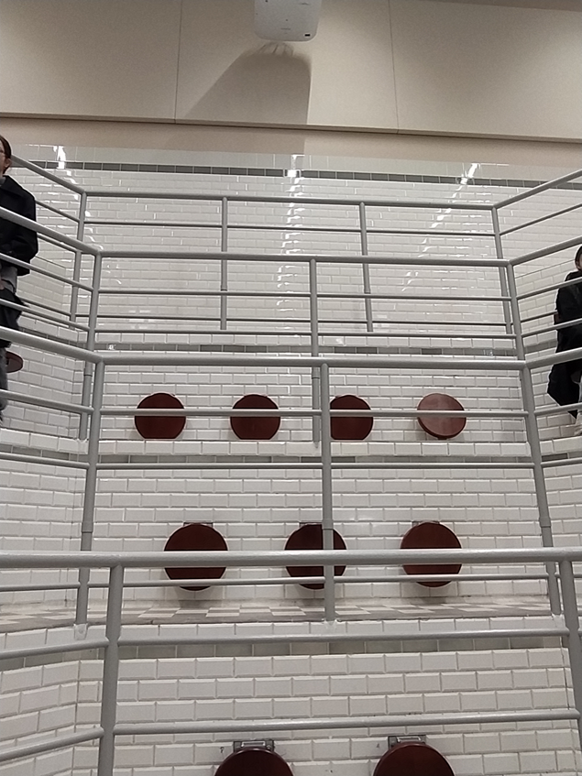
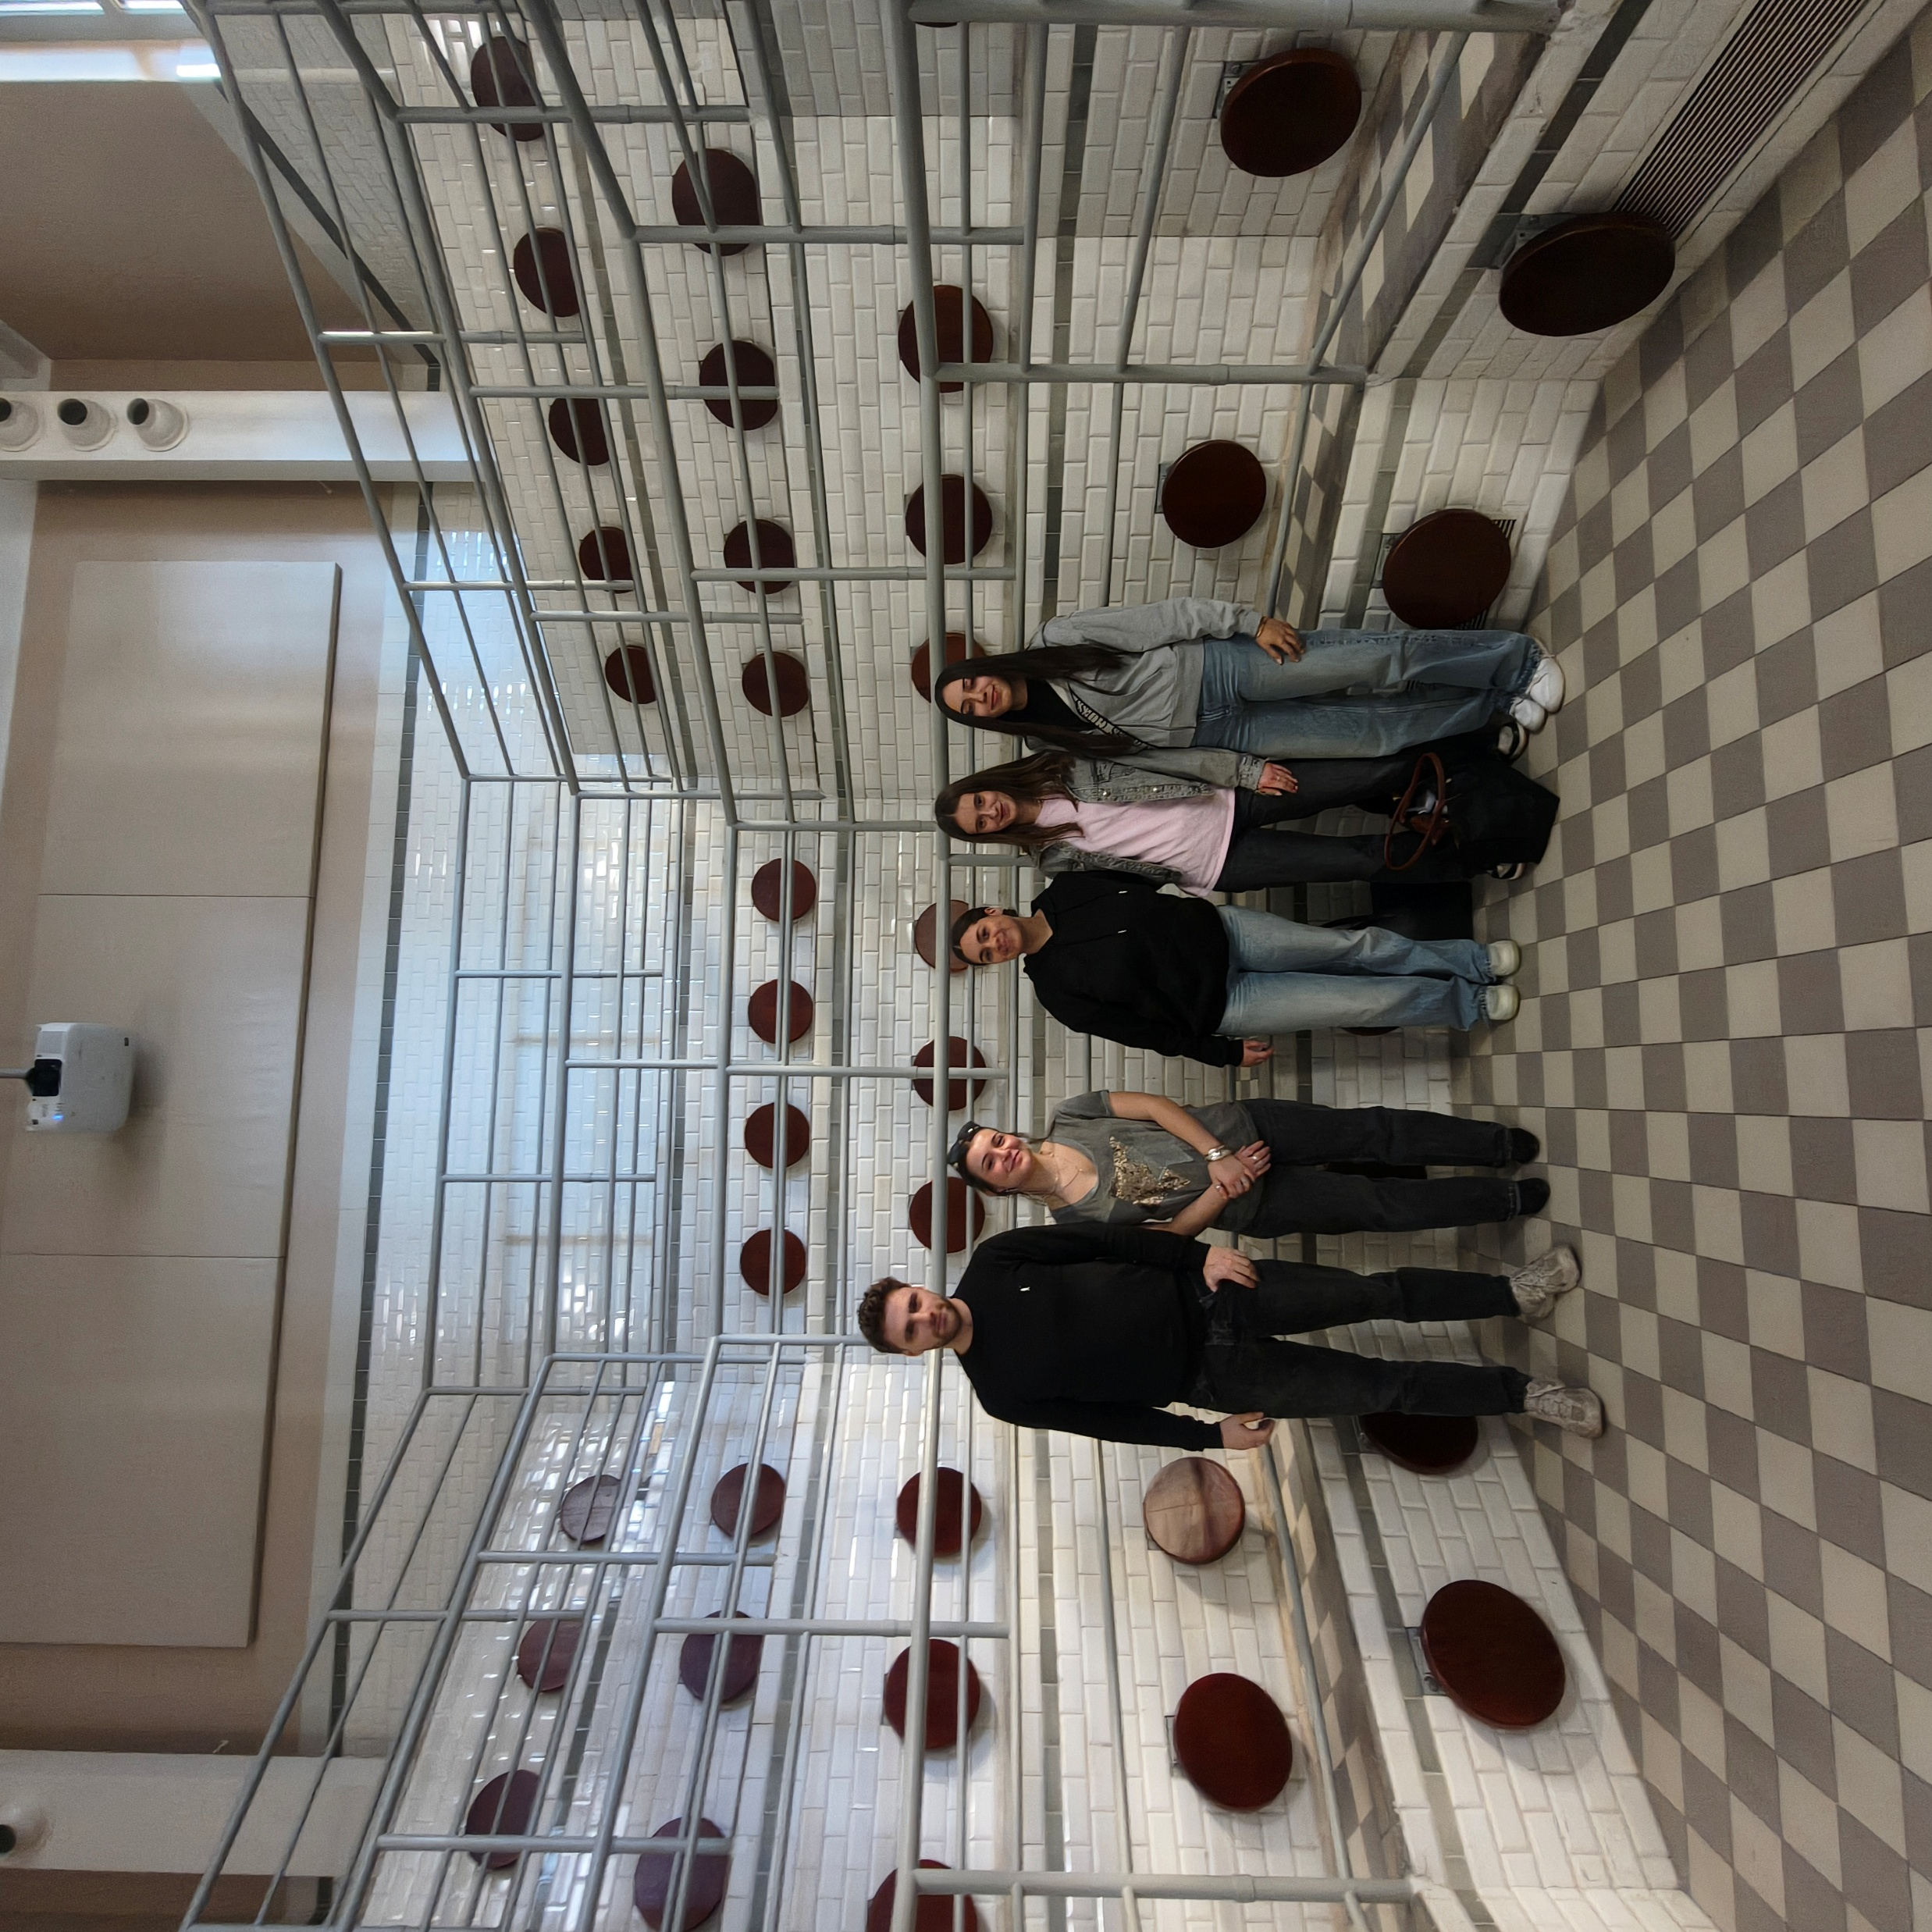
L’amphithéâtre de dissection, très impressionnant par sa hauteur, mais peu utilisé maintenant.

Slide 7
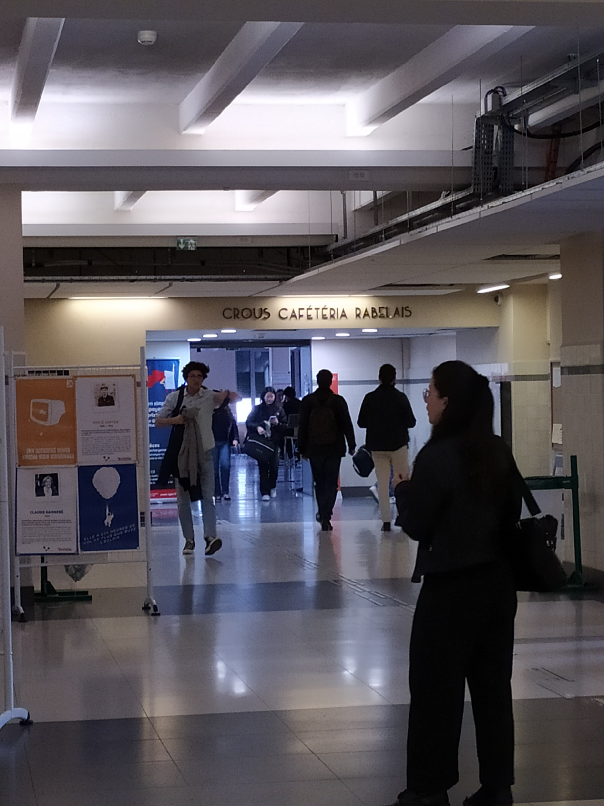
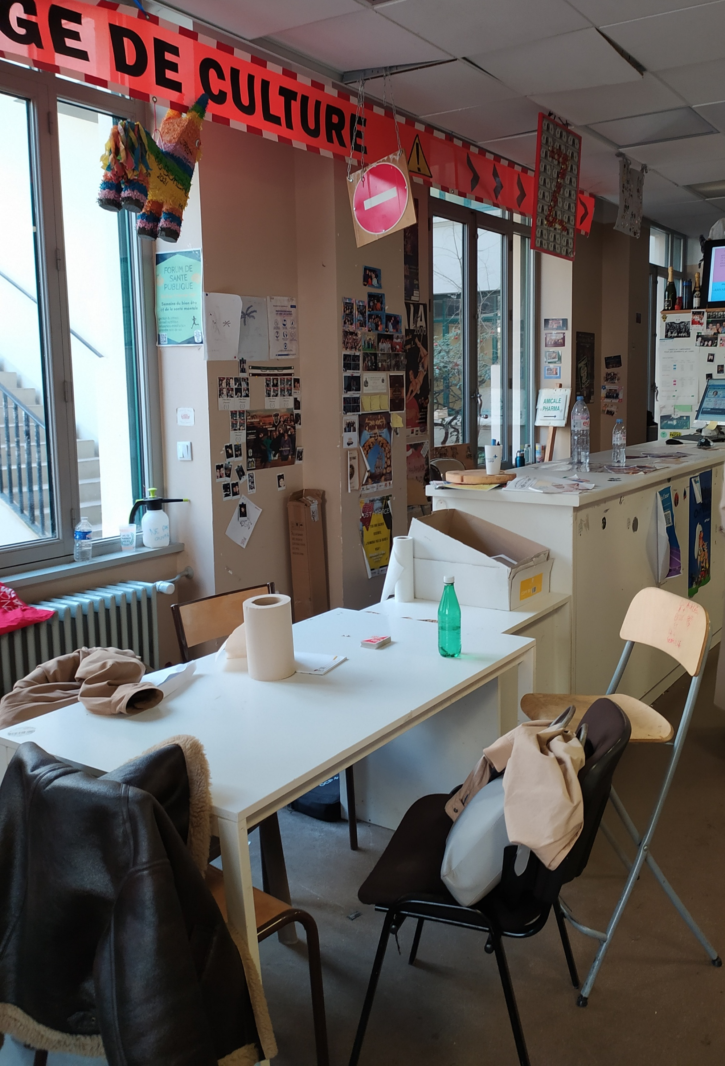
Sans oublier, la cafétéria,…
et le bureau des étudiants qui organise des évènements conviviaux.

Slide 8
L’après-midi s’est terminé par une présentation de la diversité du métier de pharmacien.
Un grand merci à Anne et Lars Petter Jordheim, au doyen de la faculté, le professeur Claude Dussard, au professeur Frédéric Laurent et aux étudiants.
Les élèves sont impatients de revenir le mercredi 29 avril.

